Slide 1
MOCHAMAD ISYA NURDIAN ZAWAWI
E41241950/TIF 24 E

Slide 2
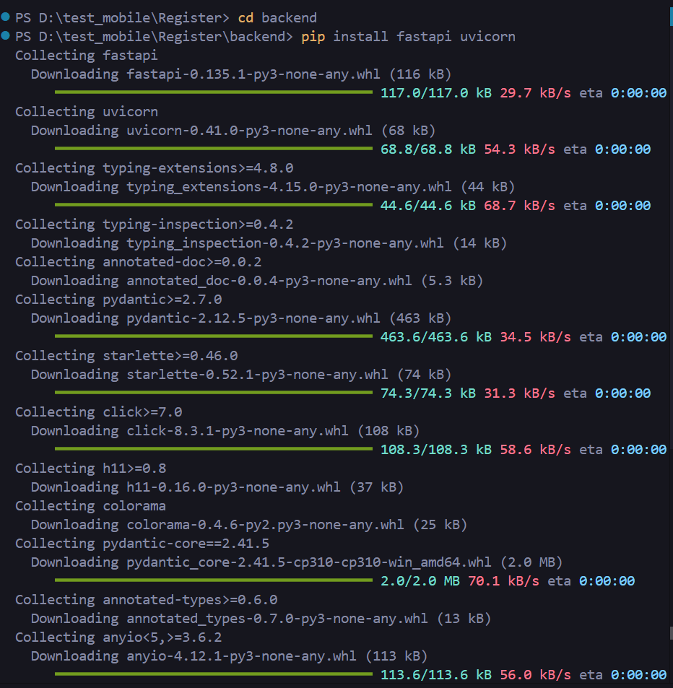
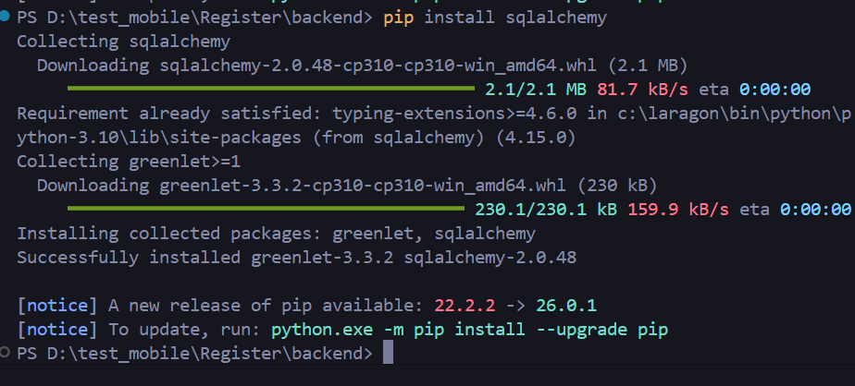
Install dependencies

Slide 3
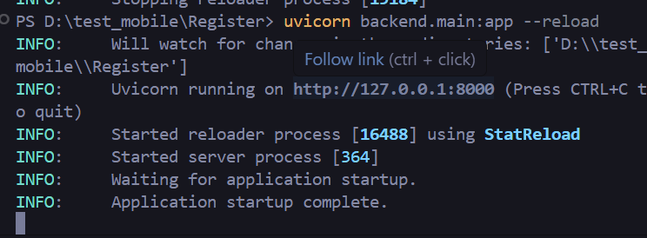
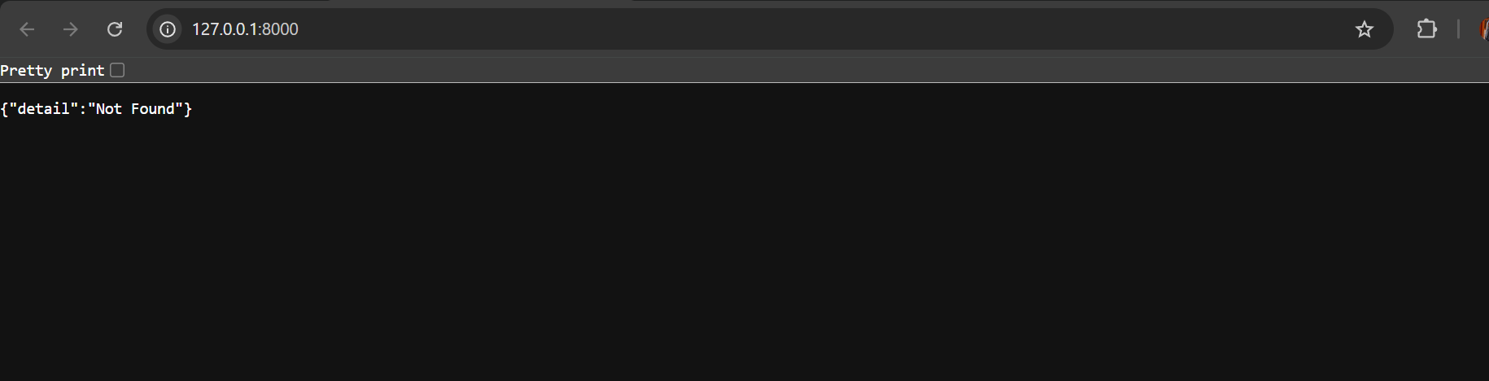
Menjalankan backend
Hasil

Slide 4
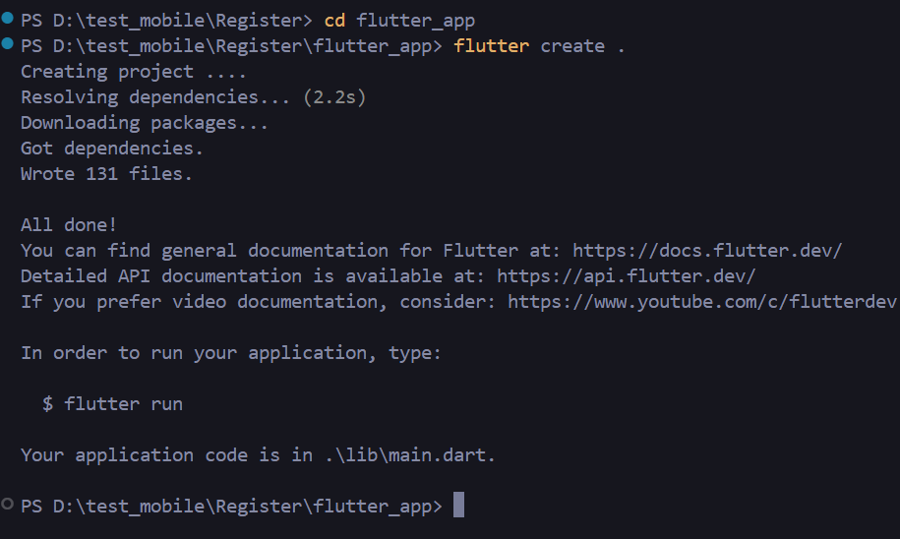
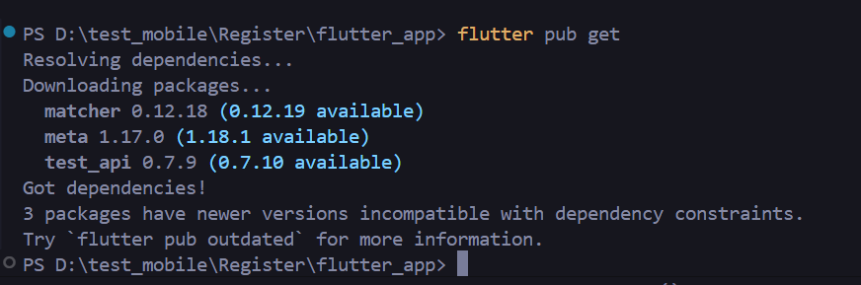
Menambahkan flutter

Slide 5
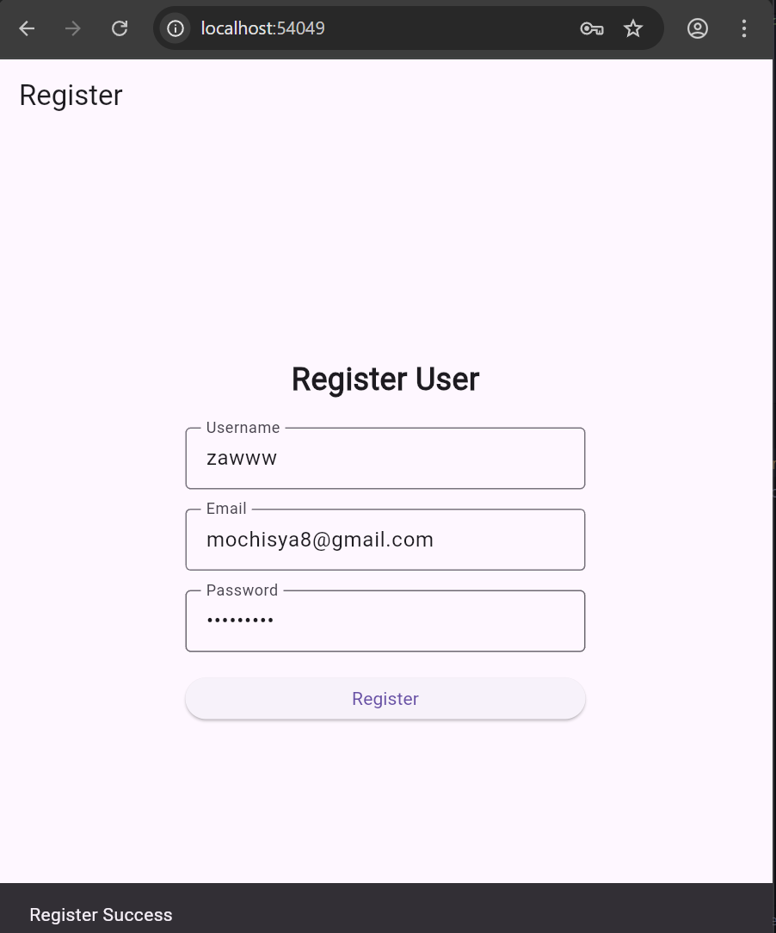

Uji coba
Hasil

